Slide 1
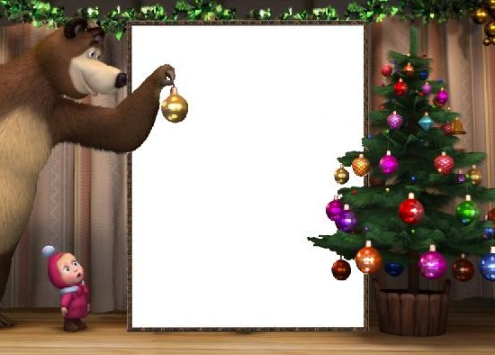
интерактивная игра
Класс:1-2
УМК: любой
Автор-Кротова Ольга Вячеславовна, учитель начальных классов

Slide 2
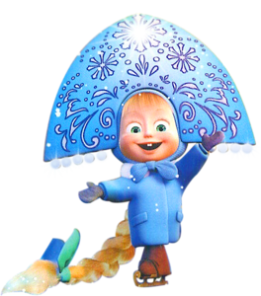
Отгадайте загадки Маши и узнайте, чем наряжают новогоднюю ёлку.
Чтобы узнать правильный ответ, нажимайте
Переход на следующий
слайд
ответ
Начать игру

Slide 3
На ёлке всё, что хочешь, есть: Игрушек там – не перечесть. Конфеты, дождик и хлопушки, Гирлянды, звёзды и верхушка. Среди блестящей мишуры Сверкают круглые …
шары
ответ

Slide 4
В лесу родилась ёлочка,
Она перед тобой. Верхушку мы украсили
Рубиновой …
звездой
ответ

Slide 5
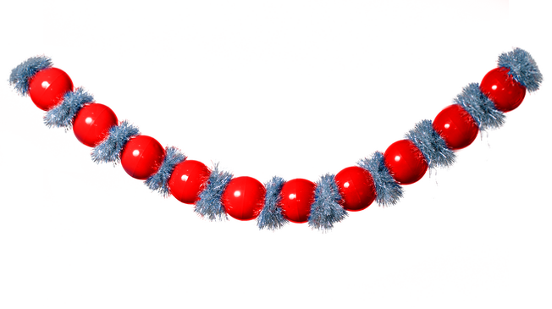
На нитку шарики собрали И в украшение связали. Теперь блестят они на ёлке Сквозь изумрудные иголки.
бусы
ответ

Slide 6
Раз, два, три! — Звучит команда, — Ну-ка, ёлочка, гори! Зажигает фонари
Новогодняя….
гирлянда
ответ

Slide 7
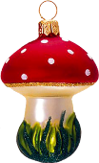
Посмотри в дверную щёлку - Ты увидишь нашу ёлку. Наша ёлка высока, Достаёт до потолка. От подставки до макушки На ветвях висят …
игрушки
ответ

Slide 8
Колёсико простое Стало лентой витою.
серпантин
ответ

Slide 9
На красавице лесной Золотится дождь волной — С серебристого шнура Вниз свисает...
мишура
ответ

Slide 10
http://ih2.tr200.biz/img7b/0043/50/00435098-001.jpg -картинка Маша и медведь
http://www.easyvectors.com/free-vector/image/s/star-bright-purple-vector-abstract-background-clip-art.jpg -фон
http://www.artleo.com/pic/201108/1024x768/artleo.com-4975.jpg -фон
https://img-fotki.yandex.ru/get/5647/200418627.31/0_1102b1_b920f93f_M.png -ёлочка
https://img-fotki.yandex.ru/get/15540/200418627.34/0_1109cd_cc8a6f9_L.png -ёлочка игрушка
http://img-fotki.yandex.ru/get/9836/16969765.1d0/0_8a0ab_a4eabf6c_L.png -гирлянда
https://img-fotki.yandex.ru/get/15501/200418627.3c/0_111f8b_a374c127_M.png -серпантин
https://img-fotki.yandex.ru/get/15516/200418627.3a/0_111e33_201715c_L.png -мишура
http://dealscorfu.com/image/data/christmas/christmas-star-1.jpg -звезда
http://street-trees.ru/sites/default/files/22.png -бусы
https://img-fotki.yandex.ru/get/15537/200418627.35/0_110b0b_fa05ec0b_M.png -новогодняя игрушка

